Slide 1
Presentation
한동 매칭팀 3차 시연회

Slide 2
Index
변경사항 소개
시연
추후 계획

Slide 3
이름 결정!!!!
-한동만나
-H-Connection
-한동모아 VVVVVV
-링크
-H-만나
-H-Link
-한동매칭앱

Slide 4
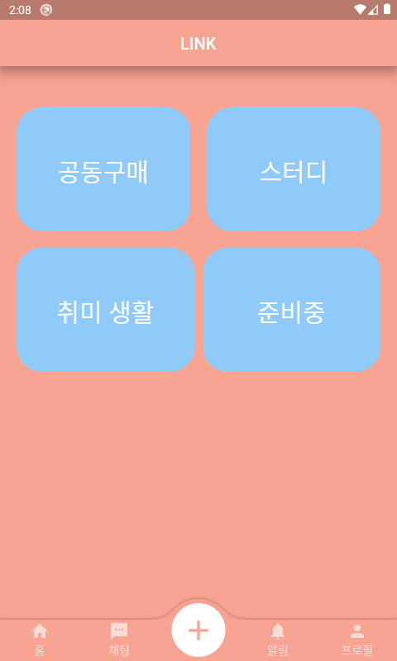
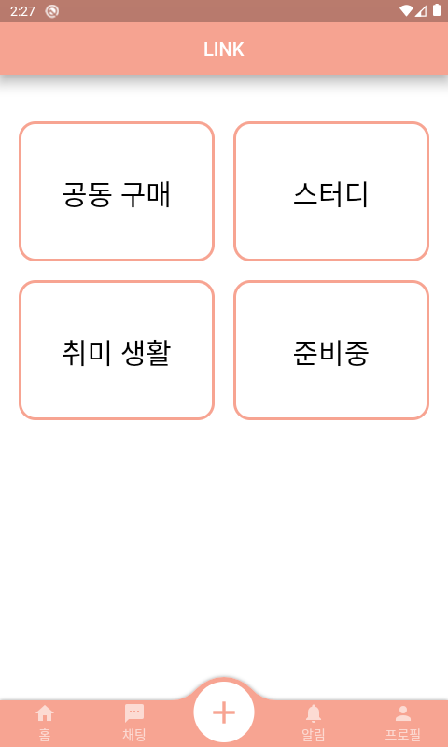
변경사항(김신)

Slide 5
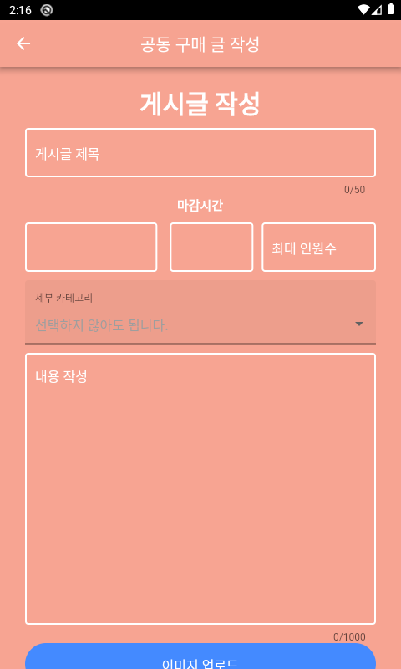
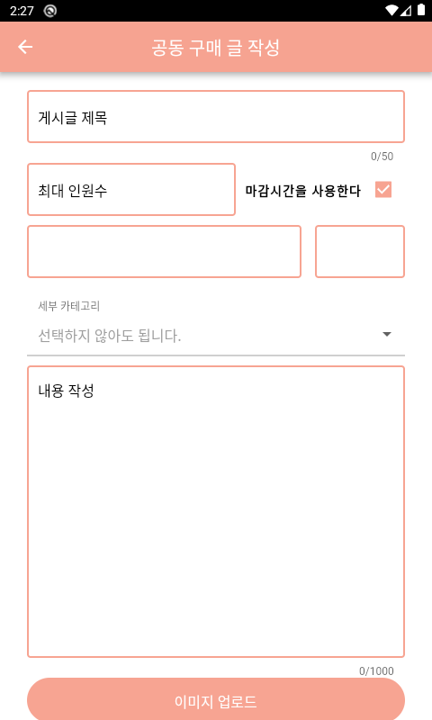
변경사항(김신)

Slide 6
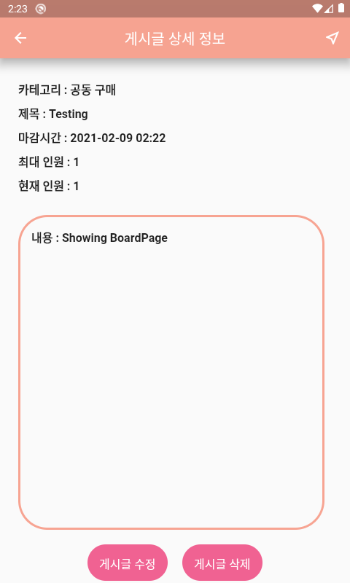

변경사항

Slide 7
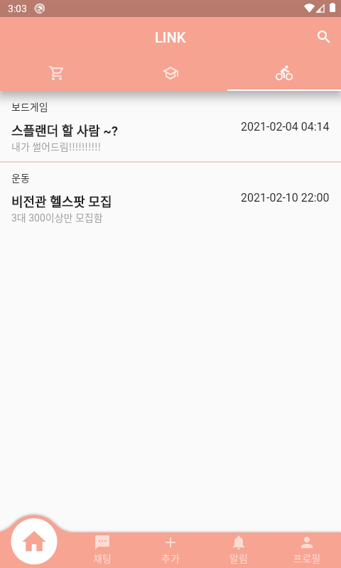
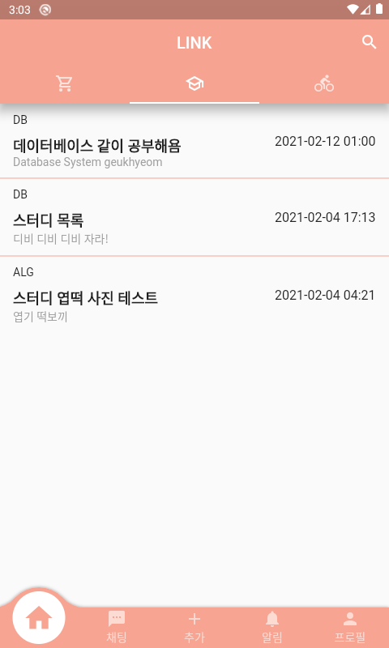
변경사항(이은지)

Slide 8
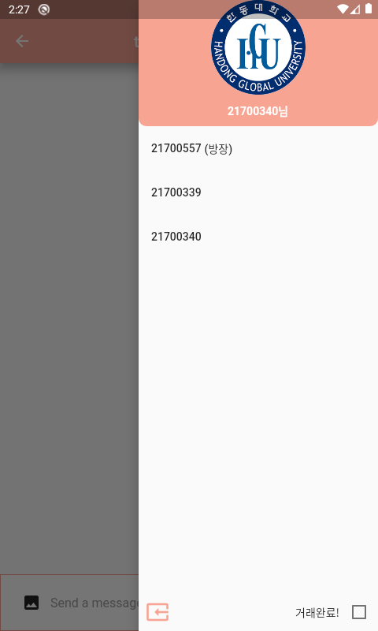
변경사항(백주원)
-채팅방 내의 체크박스를
방장을 제외한 모든 사람이 클릭해야 방장이 해당 게시물을 삭제할 수 있게 만듬.
- 방장이 나가면 다른 사람이 방장이 되도록 만듬
- 입장 시간 이후의 메시지들만 출력하게 업데이트
이거

Slide 9
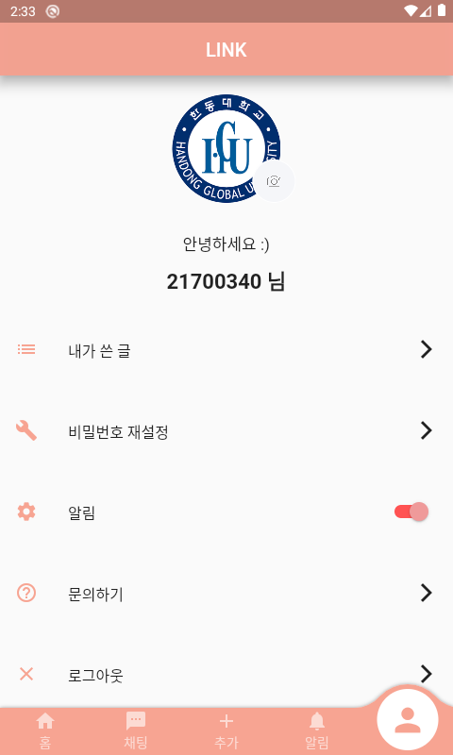
변경사항
- 내가 쓴 글의 리스트가 출력되는 페이지를 만듬 내가 쓴 글 버튼을 누르면 해당 페이지로 이동. (백주원)
- 구현되지 않았던 비밀번호 재설정 기능 구현 (김신)

Slide 10
변경사항
-채팅방의 최대 인원이
현재 인원과 같으면 입장 불가하게.(김신)

Slide 11
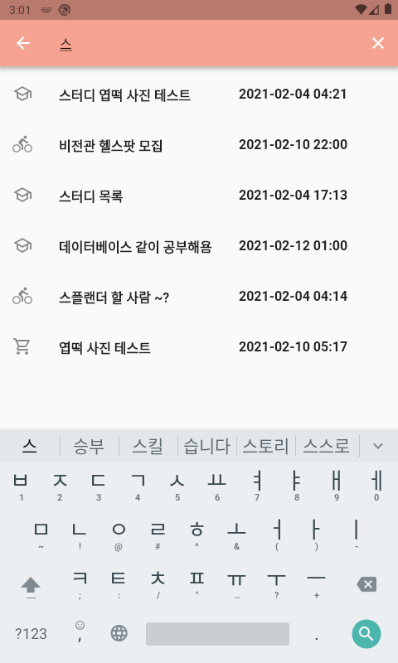
변경사항(백종현)
-

Slide 12
시연

Slide 13
추후 계획
푸시알림
채팅방에서 상세정보 페이지 넘어가기 구현
마감시간 (몇 분전, 몇 시간 전…)
문의하기 텍스트폼필드로 구현해서 firebase cloudstore에 저장
로고 디자인 받아서 넣고 전체적인 UI 수정
플레이스토어, 앱스토어 출시
베타 테스트 진행하기 등등….

Slide 14
Thank You

